Slide 1
Oddiy shifrlash algoritmini yaratish
Tayyorladi: Ilhom Jabborov

Slide 2
Reja :
1. Shifrlash nima ?
2. jii shifrlash dasturi haqida ma’lumot
3. Xulosa

Slide 3
Shifr(cipher) — axborotni boshqa ko'rinishga o'tkazishda bajariladigan algoritm.
Shifrlash (encryption) — axborotni shifr va kalit yordamida boshqa ko'rinishga o'tkazish jarayoni.
Kriptografiya (Cryptography) - bu faqat vakolatli shaxslar tomonidan parolni ochish uchun xabarni namoyish qilish usulini o'zgartirishdan iborat usuldir. Shu ma'noda, kriptografiyadagi shifrlashning o'zi shifrlash kodi (shifrlash algoritmi) bo'lib, uning maqsadi xabarni yoki faylni xavfsizligini saqlash uchun shifrlashga kafolat berishdir.

Slide 4
Hozirgi kunda xavfsizlik uchun ishlatilayotgan bir nechta shifrlash algoritmlariga misol keltirishim mumkin:
AES (Advanced Encryption Standard) – matn,rasm kabi malumotlarni shifrlashda ishlatiladi.
RSA (Rivest-Shamir-Adleman)- Elektron pochta hisobotlarini shifrlashda ishlatiladi.
ECC (Elliptic Curve Cryptography) - Mobil qurilmalarda, IoT da qo'llaniladi.
SHA-256 (Secure Hash Algorithm 256-bit): Ma'lumotlarni hash qilish uchun ishlatiladigan algoritm.

Slide 5
jii shifrlash dasturi
Matn = Dasturiy injiniring
Kalit so’z = salom
s | a | l | o | m
5 | 1 | 2 | 4 | 3
D | a | s | t | u
r | i | y | _ | i
n | j | i | n | i
r | i | n | g | _
Shifrlangan matn = aijisyinuii_t ngDrnr

Slide 6
jii shifrlash dasturi
Matn = Dasturiy injiniring 942.21
Kalit so’z = salom
son | 1 | 2 | 3 | 4 | 5 | 6 | 7 | 8 | 9
simbol | б | и | у | т | в | о | й | с | ч
Shifrlangan matn = aijiт_syinи_uii и_t ng._Drnrчб

Slide 7
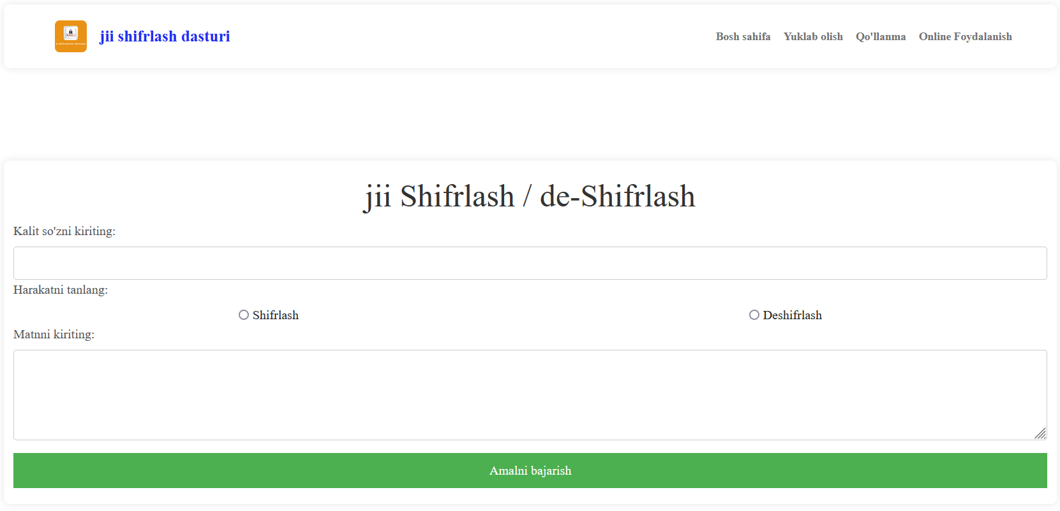
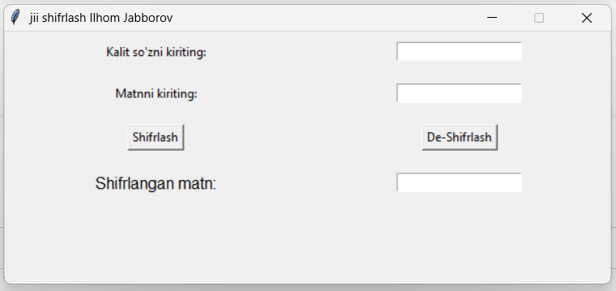
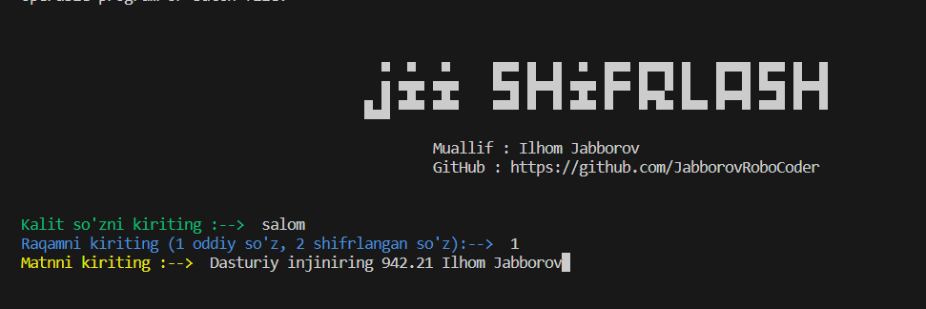
Veb Sayt
Windows OS
Linux OS

Slide 8
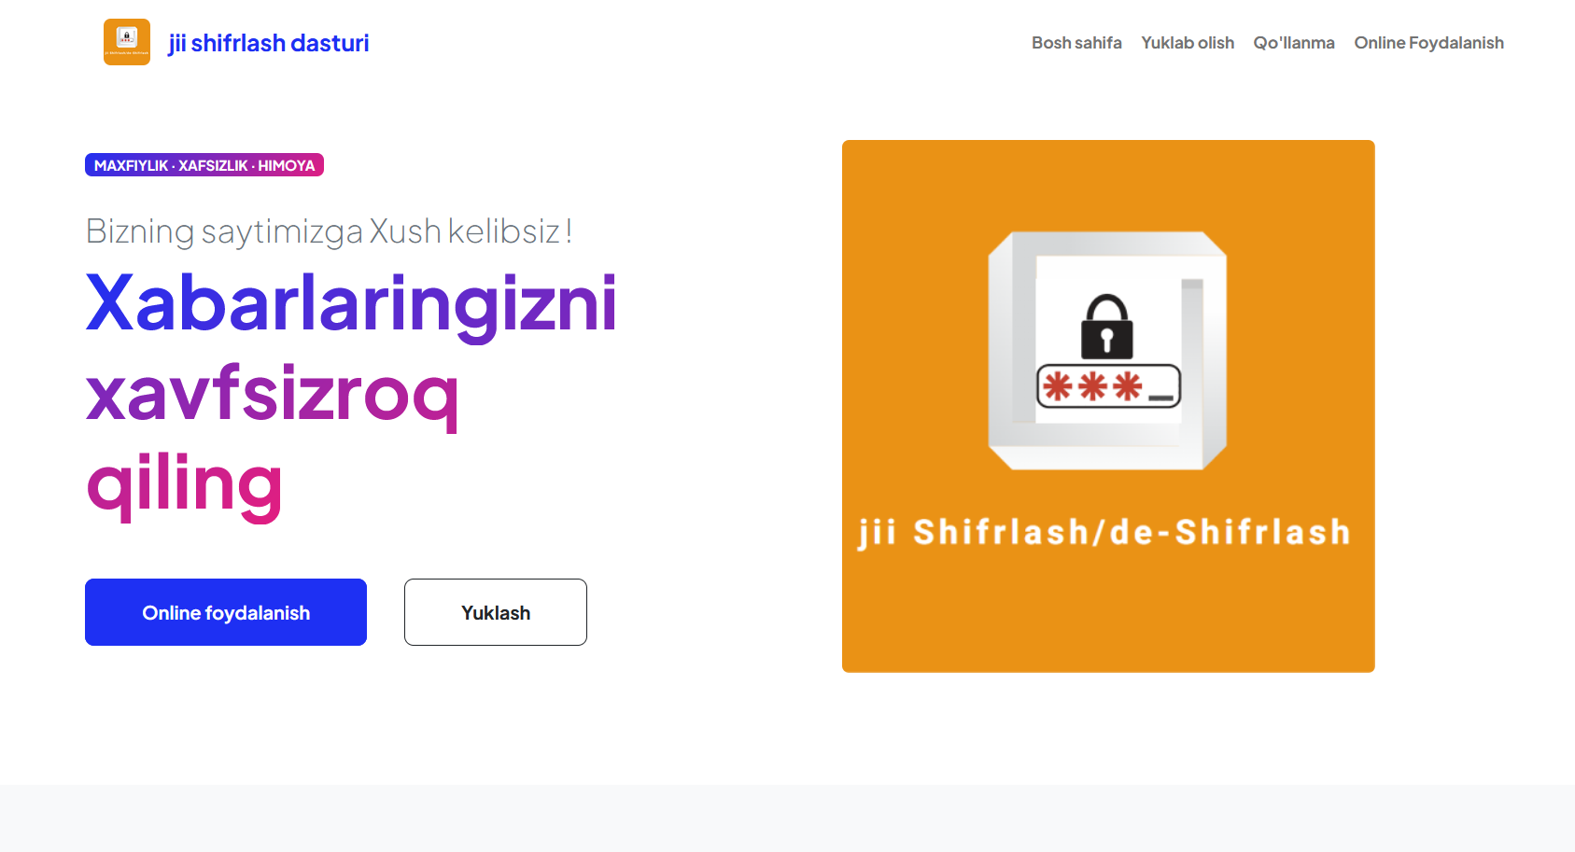

Slide 9
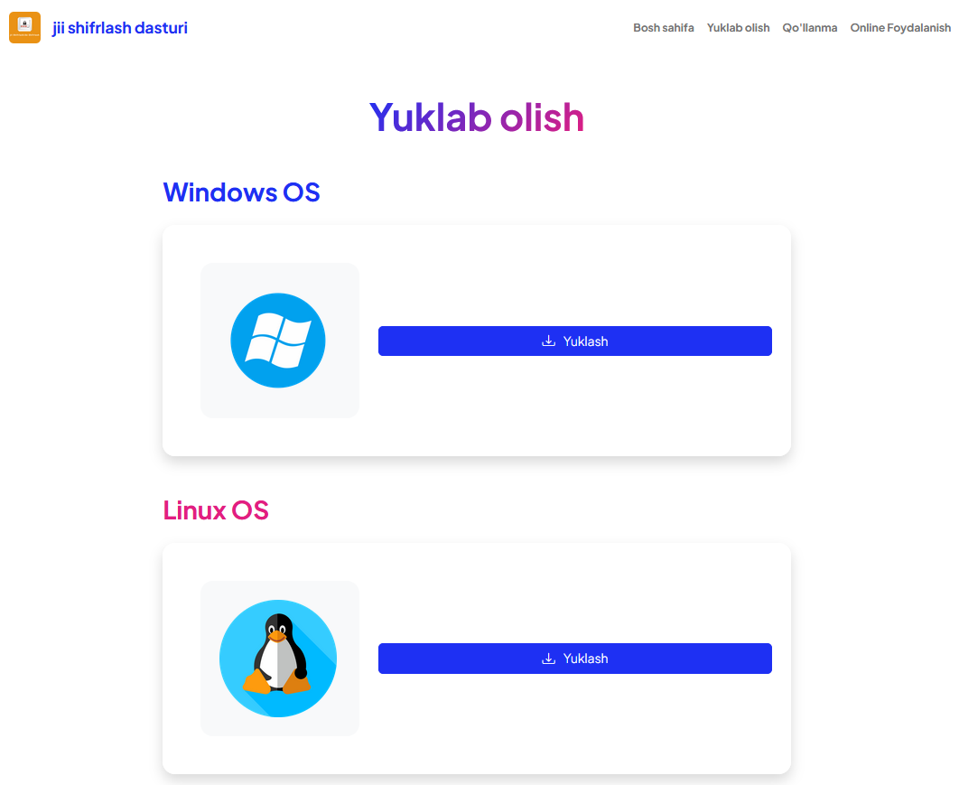

Slide 10
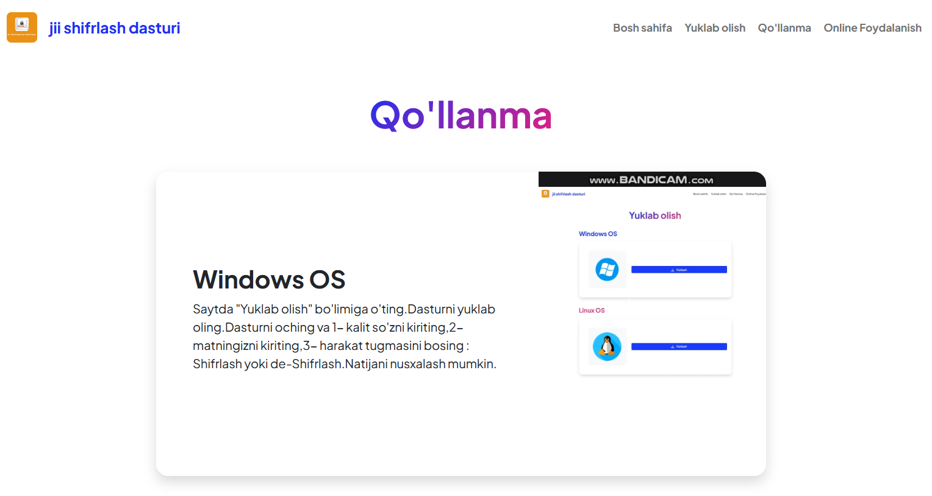

Slide 11
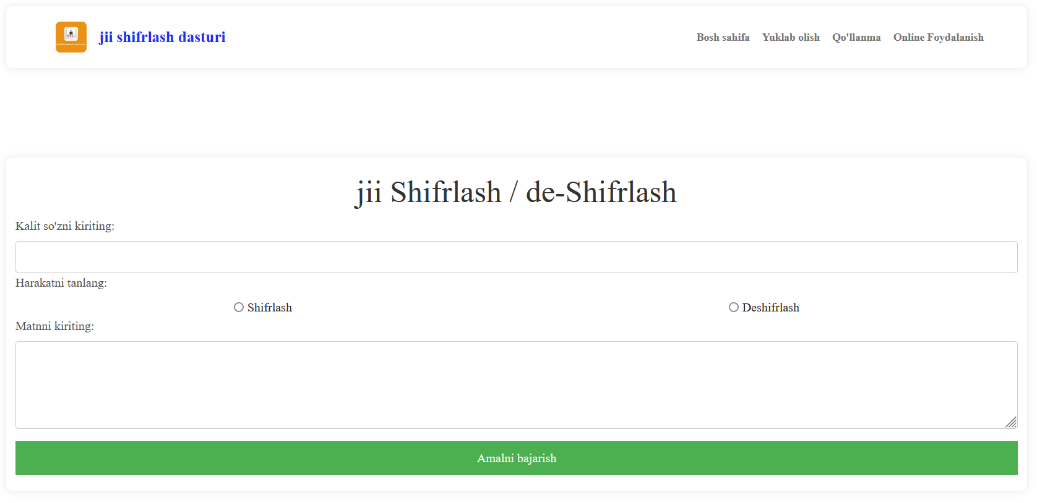

Slide 12
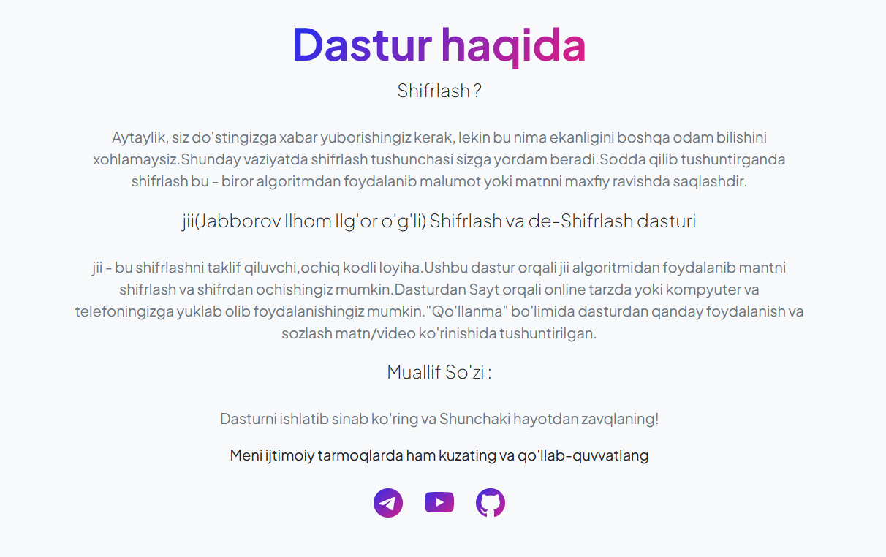

Slide 13
Texnik xususiyatlar :
Ishlatilgan til : Python , PHP
Ishlatish formatlari : Windows OS,Linux OS,Online Site
Ekran o’lchami : moslashuvchan(responsive)
Ishlatish shartlari:
Kalit so’z Matndan katta bo’lmasligi kerak
Matnda “_” belgisi ishlatilmasligi kerak

Slide 14
E’tiboringiz uchun rahmat

